Slide 1

Хорошо же всей семьею дружно время проводить
Младшая группа
2 здание
Комкова У.А.
Балова Т.Л.

Slide 2
Сейчас, в период вынужденной самоизоляции вы можете проявить себя осознанными, внимательными и понимающими родителями. Вы можете стать для ваших детей источником вдохновения на новые, интересные дела, партнером, другом и союзником в их детском мире. Сделать это не так сложно, как вам может показаться. Самое главное, принять это решение и начать испытывать НЕ эмоции раздражения от вынужденного сидения дома, а эмоции радости от совместного проживания текущей ситуации вместе со своим самым близким человеком на свете -ребенком!

Slide 3
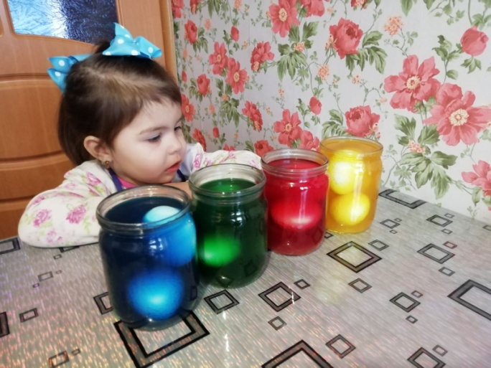
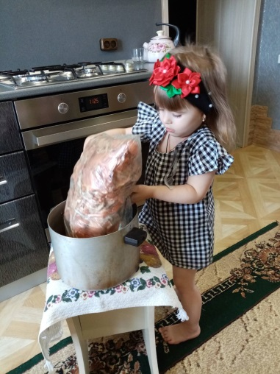
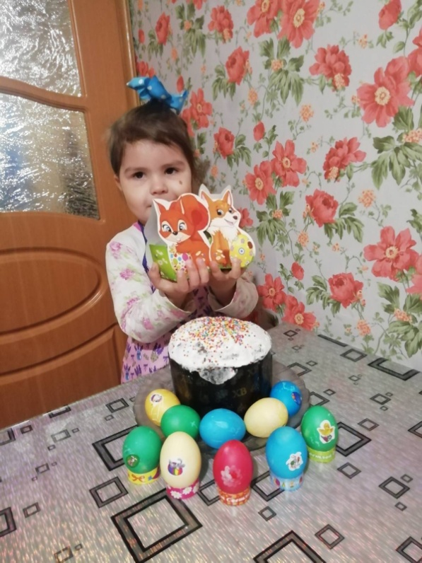
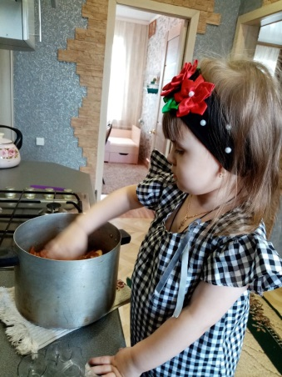
Займемся вместе подготовкой к светлой Пасхи
Семья Масловых
Семья Мочалиных
Сегодня будем красить яйца
И друг друга поздравлять!
И праздник этот сокровенный
С душой открытою встречать.
Красим яйца яркой краской,
К празднику Христовой Пасхи,
Дружно испекли в печи
Кексы, булки, куличи!
Вот какие мы помощницы!

Slide 4
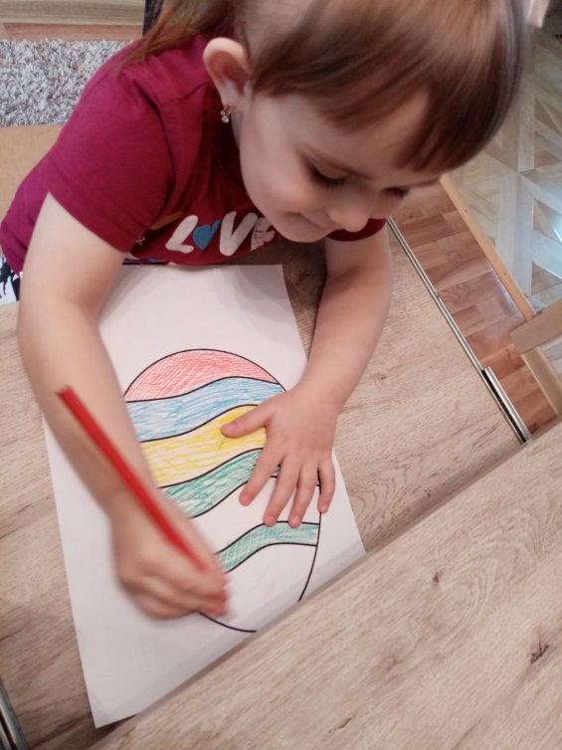
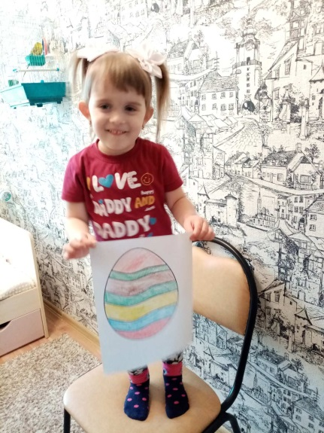
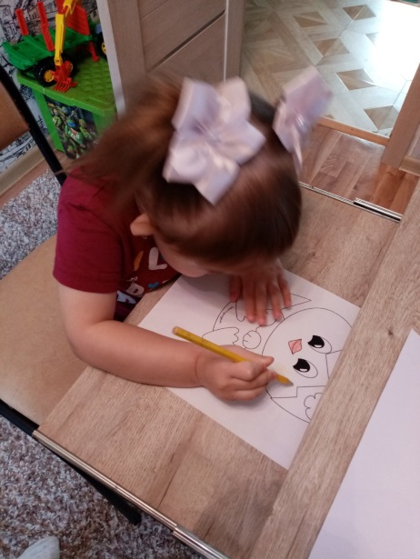
Рисование
Тема: «Расскрасим яичко»
Цель: Познакомить детей со светлым праздником Пасха. Воспитывать любовь к культуре своего народа, его традициям, обычаям, обрядам. Развивать у детей художественно-творческие способности .
Семья Мочалиных

Slide 5
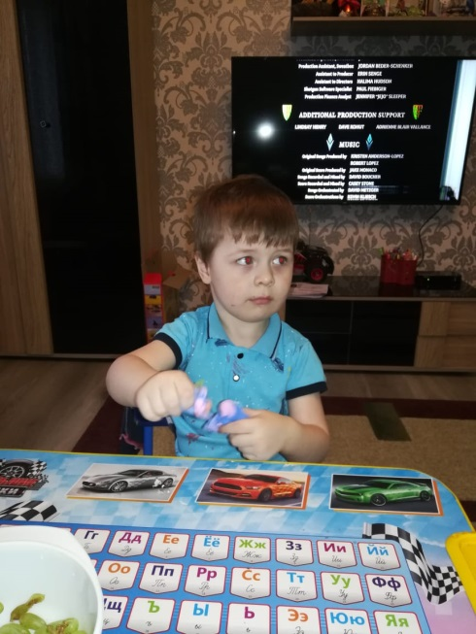
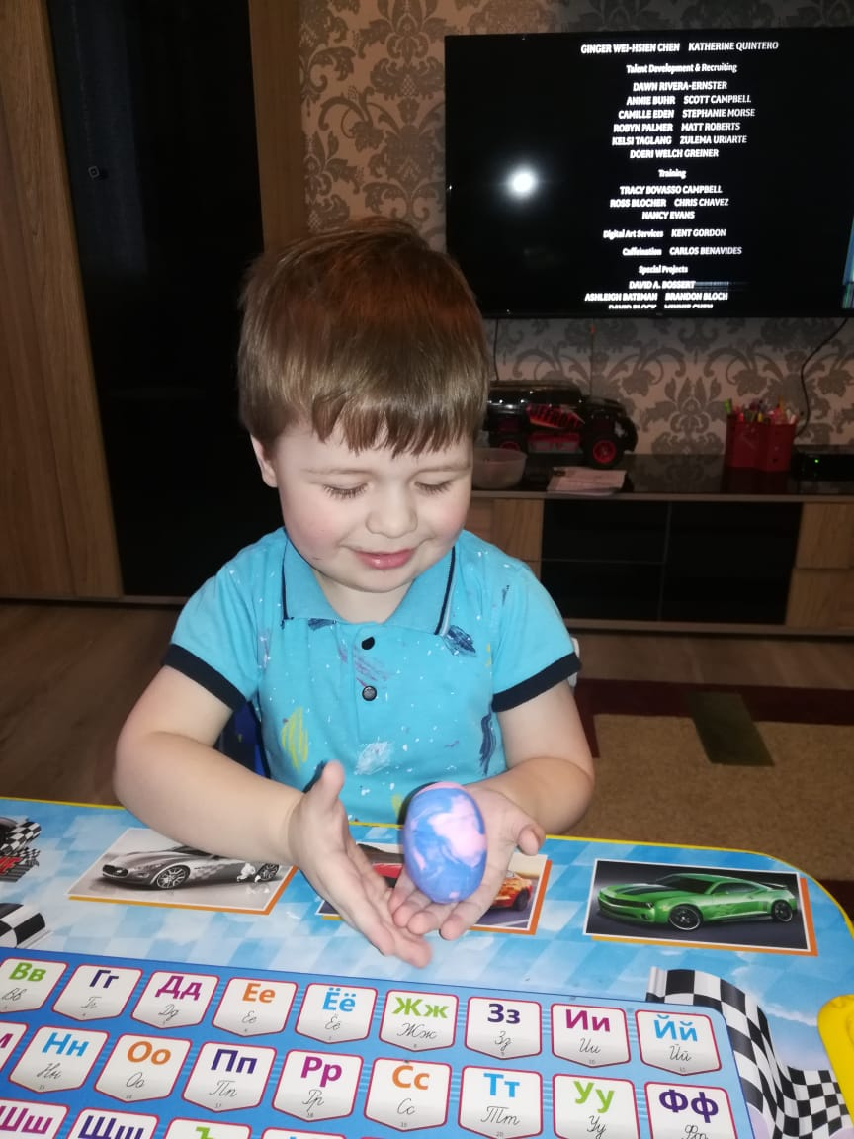
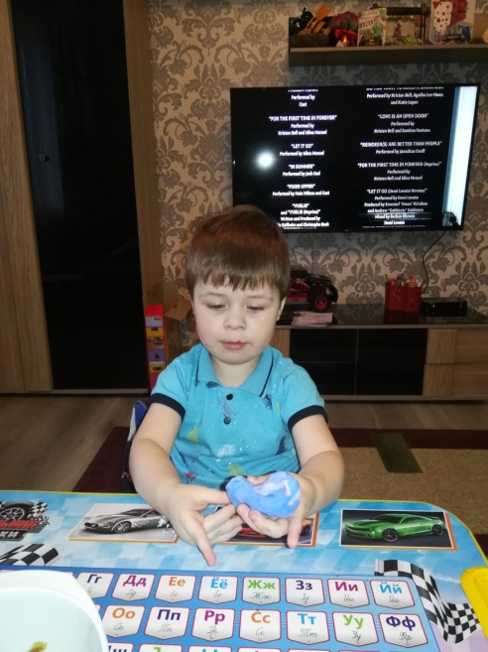
Лепка
Тема: «Пасхальное яичко»
Цель : знакомить детей с овальной формой ,развивать мелкую моторику рук, интерес к лепке, воображение, творческое мышление, самостоятельность.
Семья
Голуновых

Slide 6
В вынужденной самоизоляции у детей пропадает возможность удовлетворять некоторые психологические потребности, которые раньше удовлетворялись простым выходом из дома и ежедневным общением с окружающей средой.
Если ребенок маленький, ему особенно важно чувствовать близость родителей, ведь это позволит ему ощущать себя под защитой и в безопасности .
Не стоит забывать и о двигательной активности во время карантина. Желательно ввести спортивные паузы между играми и занятиями, делать зарядку, или просто дать возможность чуть побегать, попрыгать.
Берегите себя и своих близких. Будем все здоровы !!!

